Slide 1

Участие СМИ в информационном обеспечении выборов
Руководитель Управления Роскомнадзора по Иркутской области С. Е. Костылов
Начальник отдела контроля и надзора в сфере массовых коммуникаций К. С. Сенина

Slide 2


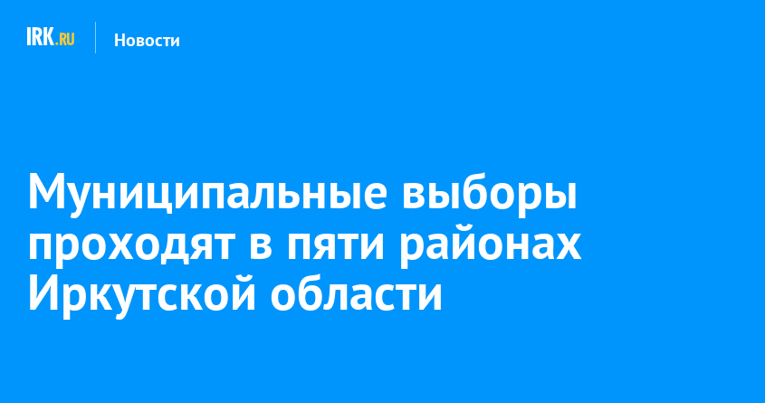
Федеральный закон от 12.06.2002 N 67-ФЗ «Об основных гарантиях избирательных прав и права на участие в референдуме граждан Российской Федерации»
В информационных телепрограммах и радиопрограммах, публикациях в периодических печатных изданиях, выпусках либо обновлениях сетевого издания сообщения о проведении предвыборных мероприятий, должны даваться исключительно отдельным информационным блоком, без комментариев (пункт 5 ст. 45).
*ч. 5 ст. 44 закона Иркутской области от 25.06.2012 №54-ОЗ «О выборах Губернатора Иркутской области»
*ч. 5 ст. 71 закона Иркутской области от 11.11.2011 года № 116-оз «О муниципальных выборах в Иркутской области»

Slide 3
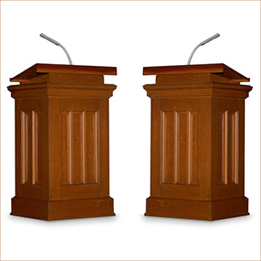
Иркутский эксперт: «Петров выиграл два раунда дебатов, Федоров был убедительнее в третьем»
Ряд телеканалов и многие интернет-сайты транслировали вечером 20 июля дебаты в прямом эфире между политиками Петровым и Федоровым, которые претендуют на должность президента России.
Дебаты в прямом эфире продолжались 1 час 20 минут и состояли из трех раундов: в первом обсуждалась тема коррупции в российской власти, во втором — отношения с Западом, в третьем — ситуация на юго-востоке Украины и в Крыму.
Безусловно, Петров – прекрасный политик, и у него есть потенциал «на вырост». Однако и он допускает крупные ошибки и просчеты, в том числе и в ходе дебатов 20 июля», - резюмировал главный редактор газеты «Твой выбор» Иван Иванов.

Slide 4
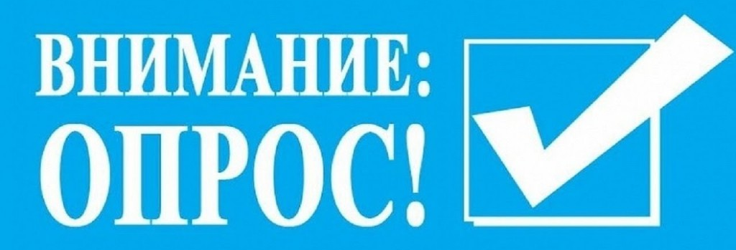
Федеральный закон от 12.06.2002 N 67-ФЗ «Об основных гарантиях избирательных прав и права на участие в референдуме граждан Российской Федерации»
При опубликовании (обнародовании) результатов опросов общественного мнения, связанных с выборами и референдумами, редакции средств массовой информации, граждане и организации, публикующие (обнародующие) эти результаты, обязаны указывать (пункт 2 ст. 46):
- организацию, проводившую опрос;
- время его проведения;
- число опрошенных (выборку);
- метод сбора информации;
- регион, где проводился опрос;
- точную формулировку вопроса;
- статистическую оценку возможной погрешности;
- лицо (лиц), заказавшее (заказавших) проведение опроса и оплатившее (оплативших) указанную публикацию (обнародование).
*ч. 2 ст. 45 закона Иркутской области от 25.06.2012 №54-ОЗ «О выборах Губернатора Иркутской области»
*ч. 2 ст. 72 закона Иркутской области от 11.11.2011 года № 116-оз «О муниципальных выборах в Иркутской области»

Slide 5

«Единая Россия на выборах в Госдуму может набрать 55-58 % голосов. Агентство Интерфакс распространило последние данные Фонда исследования проблем демократии, которые касаются прогноза результатов выборов депутатов Госдумы. Выводы основаны на анализе опросов ВЦИОМ и Фонда общественного мнения. Это данные на начало-середину ноября:
- Единая Россия набирает от 55 до 58 %;
- КПРФ -16-19 %;
- ЛДПР - 10-12%;
- Справедливая Россия- 6,5- 9,5 %.
При этом специалисты Фонда просят учитывать неопределившихся избирателей. Таких по подсчетам около 15 %. Часть из них примет решение в день самих выборов или даже в кабине для голосования. Выборы депутатов Госдумы шестого созыва назначены на 4 декабря. В них участвуют все семь политических партий, зарегистрированных Минюстом».

Slide 6


Федеральный закон от 12.06.2002 N 67-ФЗ «Об основных гарантиях избирательных прав и права на участие в референдуме граждан Российской Федерации»
В течение пяти дней до дня голосования, а также в день голосования запрещается опубликование (обнародование) результатов опросов общественного мнения, прогнозов результатов выборов и референдумов, иных исследований, связанных с проводимыми выборами и референдумами, в том числе их размещение в информационно-телекоммуникационных сетях, доступ к которым не ограничен определенным кругом лиц (включая сеть "Интернет") (пункт 3 ст. 46).
*ч. 3 ст. 45 закона Иркутской области от 25.06.2012 №54-ОЗ «О выборах Губернатора Иркутской области»
*ч. 3 ст. 72 закона Иркутской области от 11.11.2011 года № 116-оз «О муниципальных выборах в Иркутской области»

Slide 7
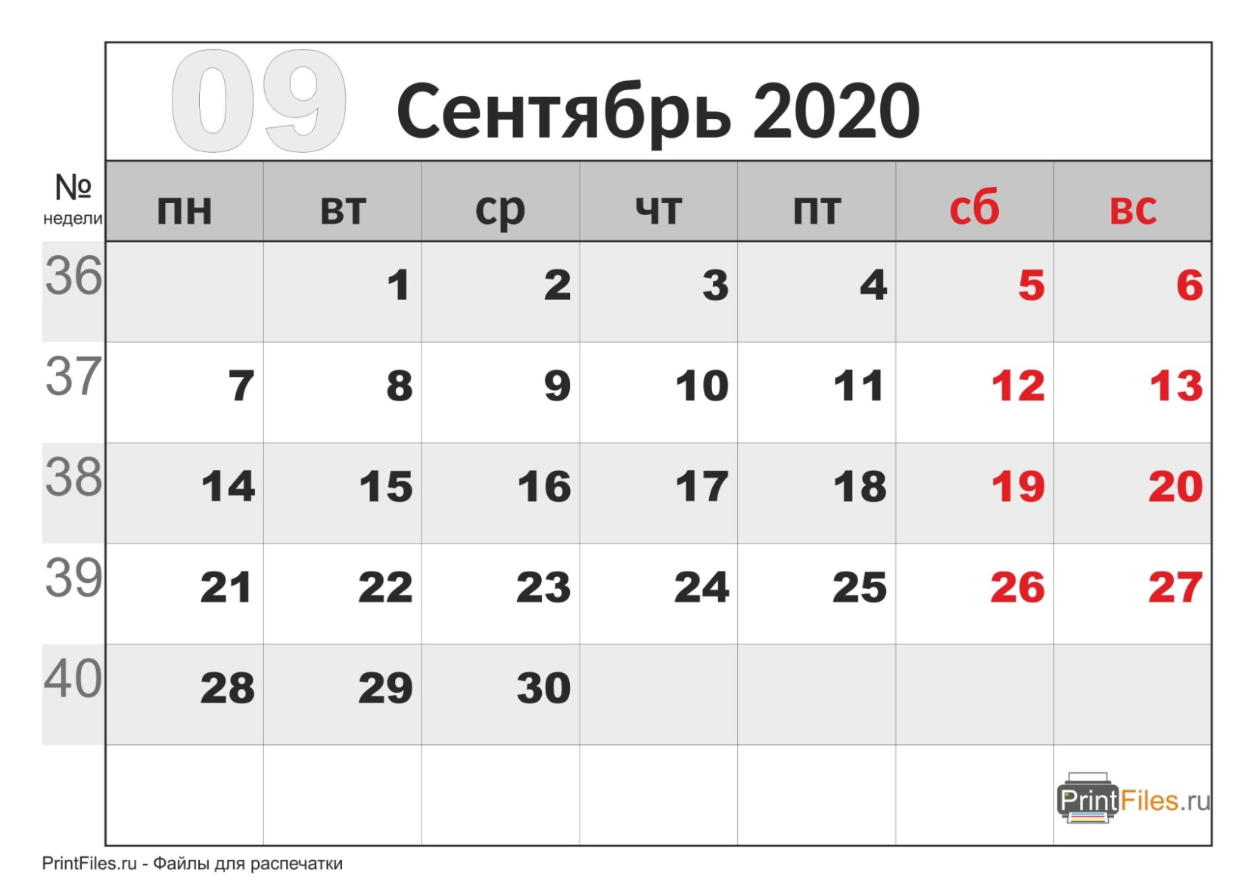
Напомним, по предварительным данным ВЦИОМ, за Единую Россию готовы отдать свои голоса 48,5% россиян, за КПРФ – 19,8 %, за Справедливую Россию – 12,8 %, а за ЛДПР – 11,42 %. Остальные три партии – Яблоко, Правое дело и Патриоты России – не набирают нужного количества голосов и не преодолевают процентный барьер.

Slide 8
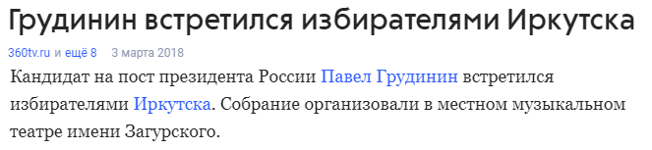
Федеральный закон от 12.06.2002 N 67-ФЗ «Об основных гарантиях избирательных прав и права на участие в референдуме граждан Российской Федерации»
В периодических печатных изданиях, учрежденных органами государственной власти, органами местного самоуправления исключительно для опубликования их официальных материалов и сообщений, нормативных правовых и иных актов не могут публиковаться агитационные материалы, а также редакционные материалы, освещающие деятельность кандидатов, избирательных объединений (пункт 6 ст. 47).
*ч. 6 ст. 46 закона Иркутской области от 25.06.2012 №54-ОЗ «О выборах Губернатора Иркутской области»
*ч. 5 ст. 72 закона Иркутской области от 11.11.2011 года № 116-оз «О муниципальных выборах в Иркутской области»

Slide 9

Федеральный закон от 12.06.2002 N 67-ФЗ «Об основных гарантиях избирательных прав и права на участие в референдуме граждан Российской Федерации»
Использование в агитационных материалах высказываний физического лица о кандидате, об избирательном объединении допускается только с письменного согласия данного физического лица (пункт 9 ст. 48).
Пример согласия
«Я, гражданин Российской Федерации, Иванов Иван Иванович, даю согласие на использование моих высказываний во всех агитационных материалах Всероссийской политической партии «ЕДИНАЯ РОССИЯ» на весь период избирательной кампании по выборам Губернатора Иркутской области, назначенным на 13 сентября 2020 года».
*ч. 10 ст. 47 закона Иркутской области от 25.06.2012 №54-ОЗ «О выборах Губернатора Иркутской области»
*ч. 10 ст. 74 закона Иркутской области от 11.11.2011 года № 116-оз «О муниципальных выборах в Иркутской области»

Slide 10

Федеральный закон от 12.06.2002 N 67-ФЗ «Об основных гарантиях избирательных прав и права на участие в референдуме граждан Российской Федерации»
При проведении выборов использование в агитационных материалах изображений физического лица допускается только в следующих случаях :
а) использование избирательным объединением изображений выдвинутых им на соответствующих выборах кандидатов (в том числе в составе списка кандидатов), включая кандидатов среди неопределенного круга лиц;
б) использование кандидатом своих изображений, в том числе среди неопределенного круга лиц.
*ч.ч. 10(1), 10(2) ст. 47 закона Иркутской области от 25.06.2012 №54-ОЗ «О выборах Губернатора Иркутской области»
*ч. 11 ст. 74 закона Иркутской области от 11.11.2011 года № 116-оз «О муниципальных выборах в Иркутской области»

Slide 11
Федеральный закон от 12.06.2002 N 67-ФЗ «Об основных гарантиях избирательных прав и права на участие в референдуме граждан Российской Федерации»
Все печатные и аудиовизуальные агитационные материалы должны содержать:
наименование, юридический адрес и идентификационный номер налогоплательщика организации (фамилию, имя, отчество лица и наименование субъекта Российской Федерации, района, города, иного населенного пункта, где находится место его жительства), изготовившей (изготовившего) данные материалы;
наименование организации (фамилию, имя, отчество лица), заказавшей (заказавшего) их;
а также информацию о тираже и дате выпуска этих материалов и указание об оплате их изготовления из средств соответствующего избирательного фонда, фонда референдума.
Пример согласия
Отпечатано в ООО «Типография», 664000, Иркутская обл., г. Иркутск, ул. Иркутская, д. 1, ИНН 3800000000. Отпечатано по заказу кандидата в Губернаторы Иркутской области Иванова Ивана Ивановича. Тираж 3000 экземпляров. Дата выпуска материалов 17.08.202. Оплачено из средств избирательного фонда кандидата в Губернаторы Иркутской области Иванова Ивана Ивановича.
*ч. 4 ст. 53 закона Иркутской области от 25.06.2012 №54-ОЗ «О выборах Губернатора Иркутской области»
*ч. 3 ст. 81 закона Иркутской области от 11.11.2011 года № 116-оз «О муниципальных выборах в Иркутской области»

Slide 12
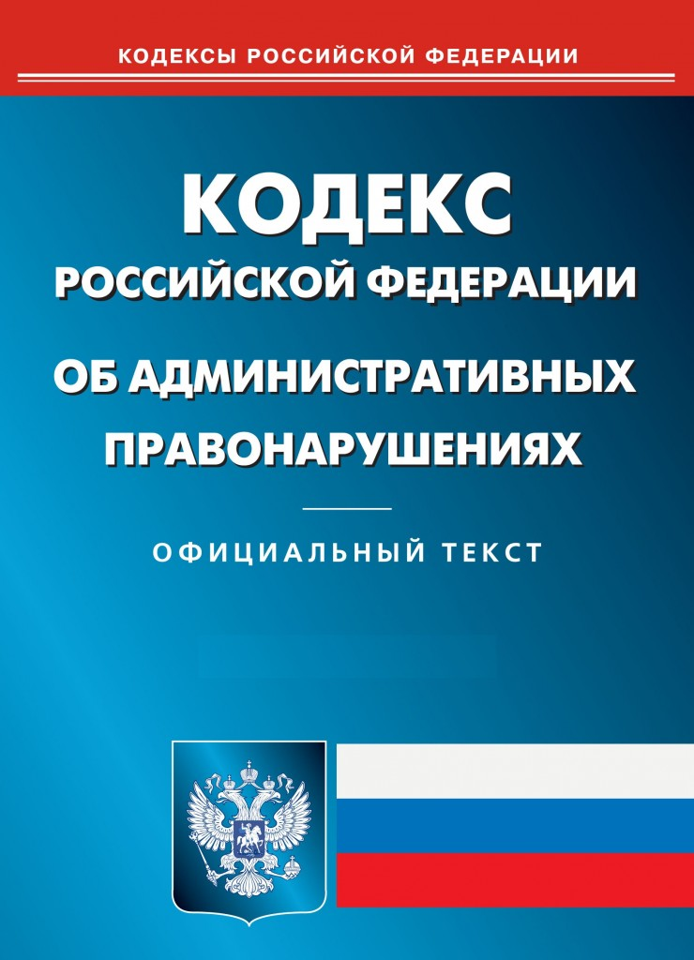
ч. 1 ст. 5.5 Кодекса Российской Федерации об административных правонарушениях
Нарушение главным редактором, редакцией средства массовой информации, организацией, осуществляющей теле- и (или) радиовещание, либо иной организацией, осуществляющей выпуск или распространение средства массовой информации, порядка опубликования (обнародования) материалов, связанных с подготовкой и проведением выборов, референдумов, в том числе агитационных материалов влечет наложение административного штрафа
на граждан в размере от пятисот до двух тысяч пятисот рублей;
на должностных лиц - от одной тысячи до пяти тысяч рублей;
на юридических лиц - от тридцати тысяч до ста тысяч рублей.

Slide 13
Федеральный закон от 12.06.2002 N 67-ФЗ «Об основных гарантиях избирательных прав и права на участие в референдуме граждан Российской Федерации»
Предвыборная агитация, агитация по вопросам референдума на каналах организаций телерадиовещания, в периодических печатных изданиях и сетевых СМИ проводится в период, который начинается за 28 дней до дня голосования и прекращается в ноль часов по местному времени за одни сутки до дня голосования.
*ч. 2 ст. 48 закона Иркутской области от 25.06.2012 №54-ОЗ «О выборах Губернатора Иркутской области»
*ч. 2 ст. 76 закона Иркутской области от 11.11.2011 года № 116-оз «О муниципальных выборах в Иркутской области»

Slide 14
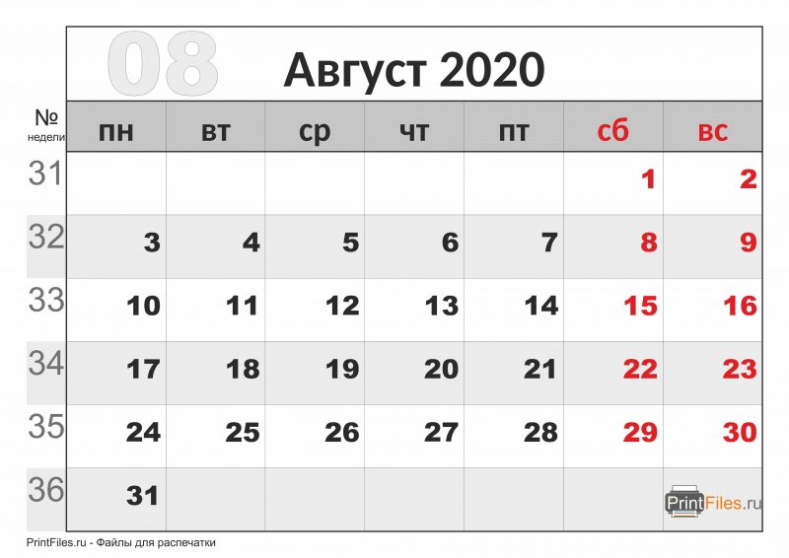




Slide 15

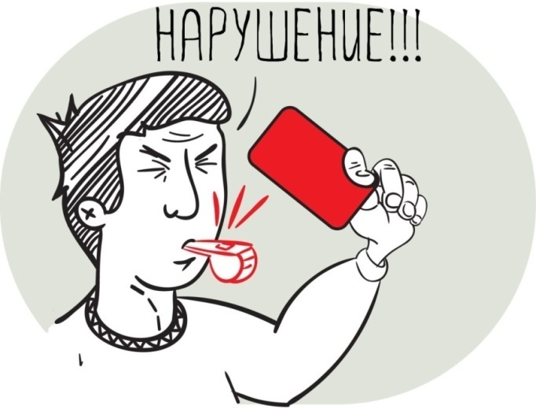
ст. 5.10 Кодекса Российской Федерации об административных правонарушениях
Предвыборная агитация, агитация по вопросам референдума вне агитационного периода, установленного законодательством о выборах и референдумах, либо в местах, где ее проведение запрещено законодательством о выборах и референдумах, влечет наложение административного штрафа
на граждан в размере от одной тысячи до одной тысячи пятисот рублей;
на должностных лиц - от двух тысяч до пяти тысяч рублей;
на юридических лиц - от двадцати тысяч до ста тысяч рублей.

Slide 16
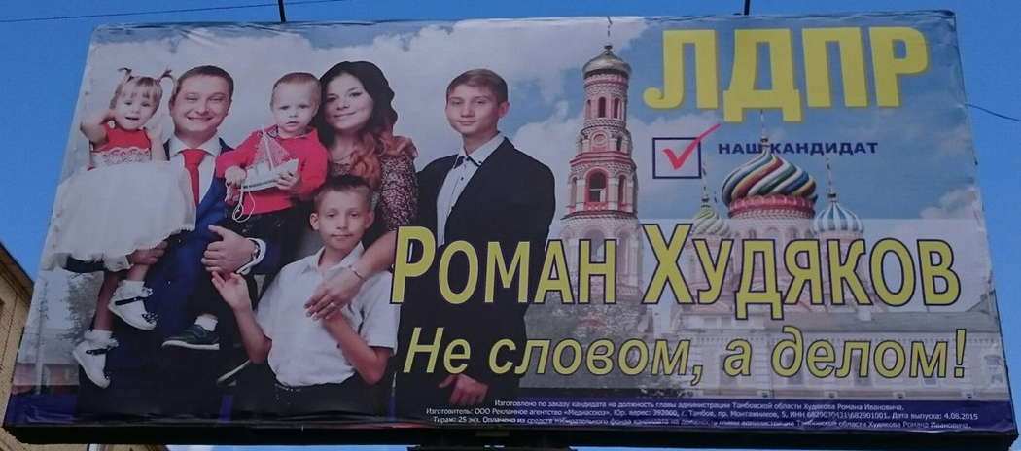
Федеральный закон от 12.06.2002 N 67-ФЗ «Об основных гарантиях избирательных прав и права на участие в референдуме граждан Российской Федерации»
Запрещается привлекать к предвыборной агитации, агитации по вопросам референдума лиц, не достигших на день голосования возраста 18 лет, в том числе использовать изображения и высказывания таких лиц в агитационных материалах (пункт 6 ст. 48).
*ч. 4 ст. 47 закона Иркутской области от 25.06.2012 №54-ОЗ «О выборах Губернатора Иркутской области»
*ч. 6 ст. 74 закона Иркутской области от 11.11.2011 года № 116-оз «О муниципальных выборах в Иркутской области»

Slide 17
ст. 5.11 Кодекса Российской Федерации об административных правонарушениях
Проведение предвыборной агитации, агитации по вопросам референдума лицами, которым участие в ее проведении запрещено федеральным законом, а равно привлечение к проведению предвыборной агитации, агитации по вопросам референдума лиц, которые не достигнут на день голосования возраста 18 лет, в формах и методами, которые запрещены федеральным законом, влечет наложение административного штрафа
на граждан в размере от одной тысячи до одной тысячи пятисот рублей;
на должностных лиц - от двух тысяч до трех тысяч рублей;
на юридических лиц - от двадцати тысяч до тридцати тысяч рублей.

Slide 18
Благодарим за внимание!

